Slide 1

KONJUNKTUUR JA KONKURENTSIVÕIME: EESTI VÕRDLUS LÄTI, LEEDU JA SOOMEGA
Urmas Varblane
Majanduskonverents „Kas Eesti riigi konkurentsivõime nurgakivid kannavad?“
Tallinn, 24.09.2025

Slide 2
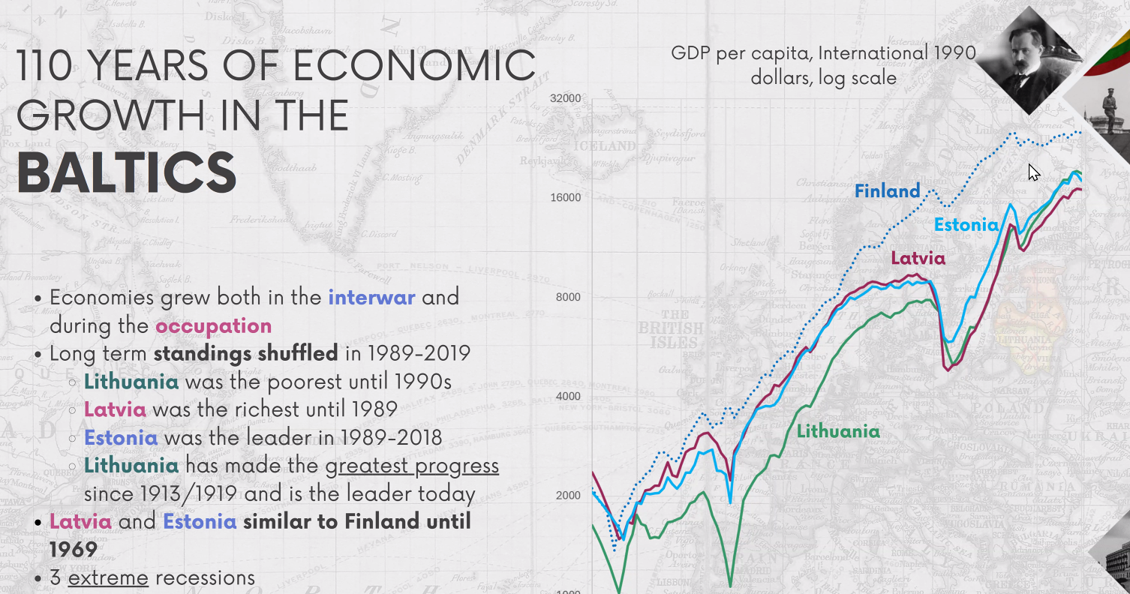
Klimantas, A. (2024) Lithuanian economy, 1919–1940: stagnant but resilient. The first inter-war GDP time-series estimates and their implications, Scandinavian Economic History Review, 72:3, 179-207,
2008
1993
Majanduslik konvergents Baltimaade ja Soome vahel
1944
1918

Slide 3
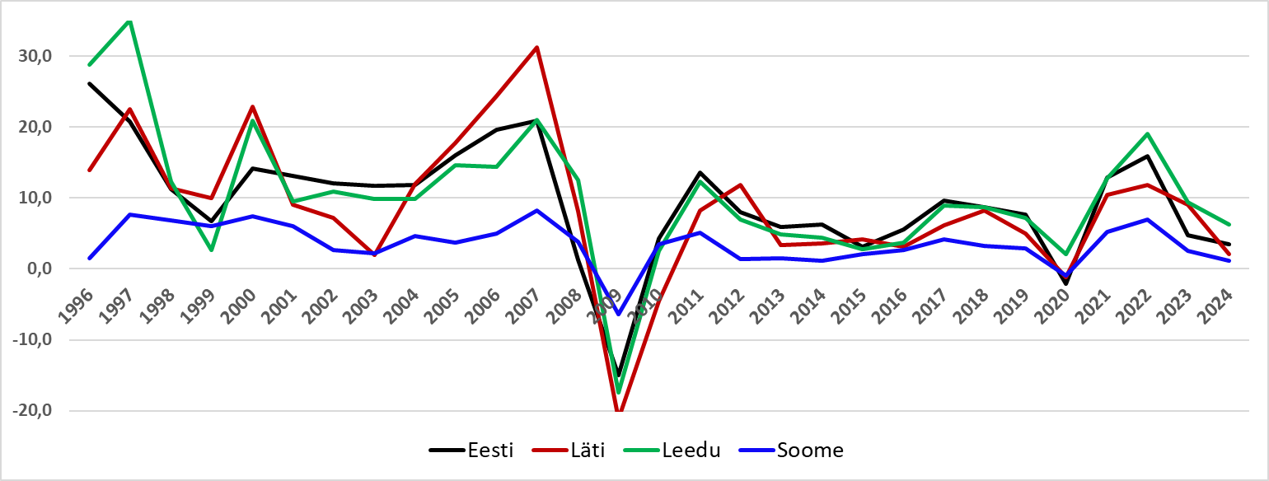

Eesti Läti Leedu ja Soome nominaalne sisemajanduse kogutoodang 1996-2024 (protsentides v.e.a.)

Slide 4
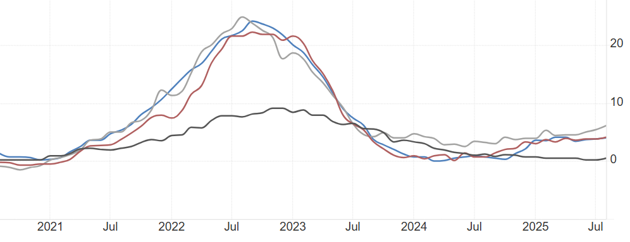

Inflatsioon Balti riikides ja Soomes 2021-2025 (%, v.e.a.)
Leedu
Eesti
Läti
Soome
Eesti inflatsioon kiireim
See ei ole lõplik joonis!
Eesti Panga analüüs näitas, et Eesti Statistikaamet ülehindas energiahindade rolli (korrigeeritakse alles 2026.a. tagasiulatuvalt)

Slide 5
Sisemajanduse kogutoodang elaniku kohta ostuvõime pariteedi alused 2013-2024 (EU27=100)
Alates 2022.a. Eesti majanduslik konvergents EL keskmise suhtes on peatunud
Kas see on ajutine või püsiv?
Palju selgitusi - tehnilistest (inflatsiooni ülehindamine) konjunktuursete (nõudluse langus) ja struktuurseteni (majanduse struktuur)

Slide 6
Miks Leedu majandusel on läinud paremini - erinevad selgitused
Tehnilised – Eestis inflatsioon ülehinnatud => reaalse majanduskasvu näitajad meil kehvemad
Konjunktuuri/nõudluse põhised – Leedu kauba- kui ka teenuste ekspordipartnerite ring enam Kesk-Euroopale orienteeritud.
Eksport hajutatud rohkematele sihtriikidele
Leedu ettevõtete tütarettevõtted välismaal (UAB “Vilniaus prekyba”– käive 8,1 miljr EUR)
Hästi ära kasutatud asukohaeelist (transporditeenused)
c) Struktuursed – Leedu majandus on mitmekesisema struktuuriga, rohkem suuri ettevõtteid (mastaabisääst, suurem turujõud)
d) Majanduspoliitilised – suurem tähelepanu töötlevale tööstusele (EL tõukefondide vahendite kasutamine seadmete ostuks), eksperimenteerimisjulgus (finantsteenused – Revolut)
NB! Ei leidnud uuringuid - milline on Leedu kaheks EL NUTS 1 regiooniks jaotamise mõju riigi majandusele?

Slide 7
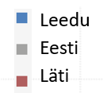
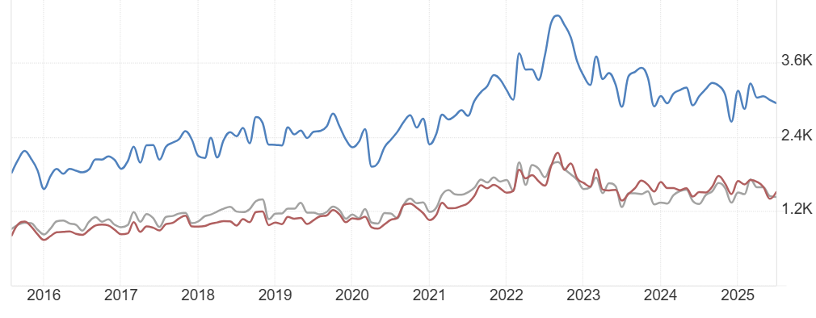
Eesti kaupade eksport võrreldes Läti ja Leeduga (miljardites EUR kuus)
Ekspordi kasv 2024.a. võrreldes 2019.a.-ga (%)
Trading economics, 2025

Slide 8
Ekspordi TOP-15 sihtriigid 2024.a. Baltikumis
Comtrade, 2025

Slide 9

Eesti, Läti ja Leedu teenuste eksport Euroopa Liidu riikidesse
Eesti, Läti ja Leedu teenuste eksport Euroopa Liidu riikidesse 2024.a. (milj. EUR)

Slide 10

Eesti töötleva tööstuse tööjõukulude rahvusvaheline võrdlus 2004-2024 (ühe tunni tööjõukulud eurodes ja nende muutus protsentides)
Leedu ja Läti tööjõukulud kasvavad samuti

Slide 11
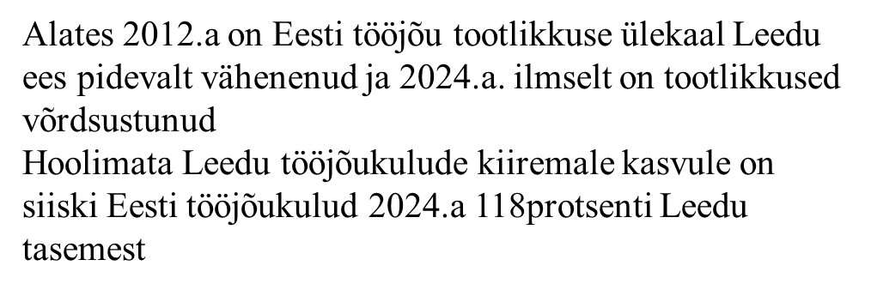
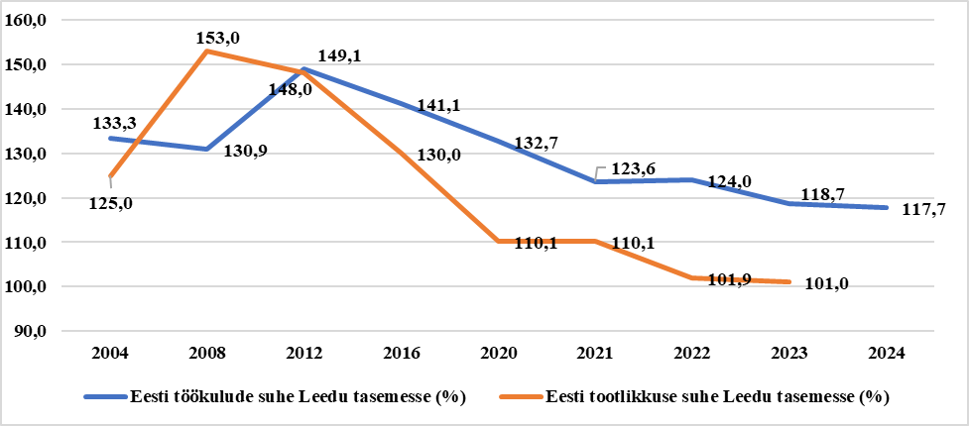
Eesti tööjõu tootlikkuse (lisandväärtuse alusel) ja töökulude suhe Leedu tasemesse 2004-2024 töötlevas tööstuses

Slide 12
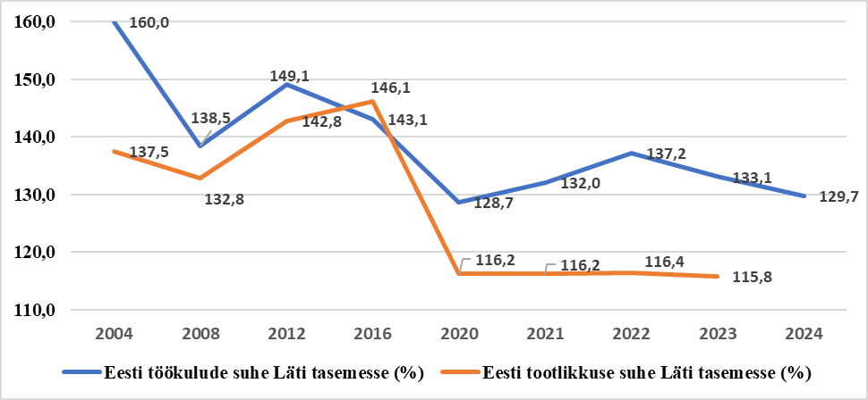
Eesti tööjõu tootlikkuse ja töökulude suhe Läti tasemesse 2004-2024 töötlevas tööstuses
Eesti töötleva tööstuse ülekaal Lätist tööjõu tootlikkuses vähenes järsult , kuid on stabiliseerunud (Eesti tase 116%)
Eesti töökulude tase on pea kolmandiku kõrgem kui Lätis

Slide 13
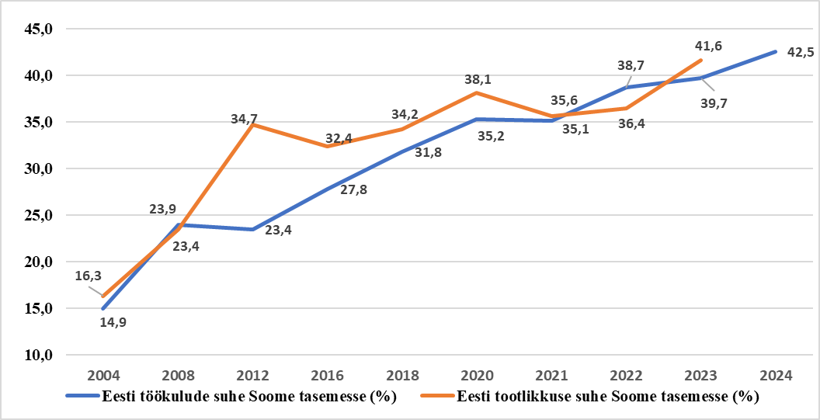
Eesti tööjõu tootlikkuse ja töökulude suhe Soome tasemesse 2004-2024 töötlevas tööstuses
Eesti töötleva tööstuse tootlikkuse mahajäämus Soomest on pidevalt vähenenud.
Eesti tööjõukulude taseme kasv on olnud aga sama kiire
Nii olemegi 2024.a seisus, kus nii tootlikkus kui tööjõukulud moodustavad 42 protsenti Soome tasemest

Slide 14
Tööjõukulude kasv iseenesest ei pruugi olla probleem, kui sellega samaaegselt kaasneb tööjõu tootlikkuse kasv ehk tööjõu ühikukulu ei kasva
Eesti kulueelis väheneb, kuid erineval kiirusel võrreldes konkurentriikidega
Poola, Leedu, Lätiga võrreldes on tõesti Eestis tootmine muutunud suhteliselt kallimaks
Nt. Soome, Tsehhi, Itaalia või Portugaliga võrreldes ei ole seda juhtunud.

Slide 15
Töötleva tööstuse alamharude tööjõu tootlikkuse võrdlus Eesti, Läti, Leedu ja Soome vahel 2023.a.

Slide 16
Tööjõu tootlikkuse võrdlus erinevates majandussektorites Eesti, Läti, Leedu ja Soome vahel 2023.a.

Slide 17

Kaks väga erinevat majandussektorit Eesti jaoks
Maismaatransporditeenused
Leedu suudab lihtsamate teenustega
teenida rohkem
kui meie teadmus-mahukamatega
Info- ja kommunikatsiooniteenused

Slide 18
Kaks väga erinevat tööstusharu
Piimatööstus
Mööblitööstus

Slide 19
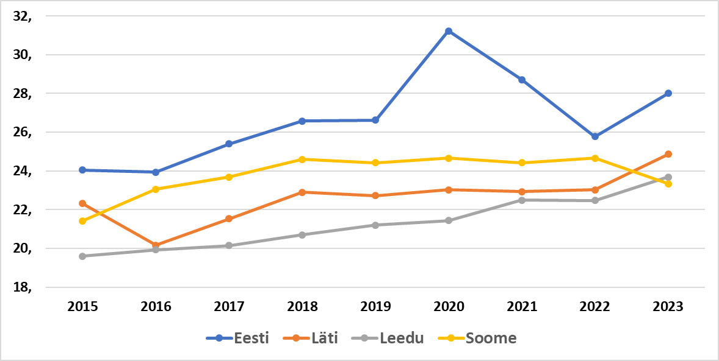
Investeeringud Balti riikides ja Soomes Investeeringute osakaal sisemajanduse kogutoodangust 2015-2023 (%)
Eesti on pidevalt suhteliselt palju investeerinud

Slide 20
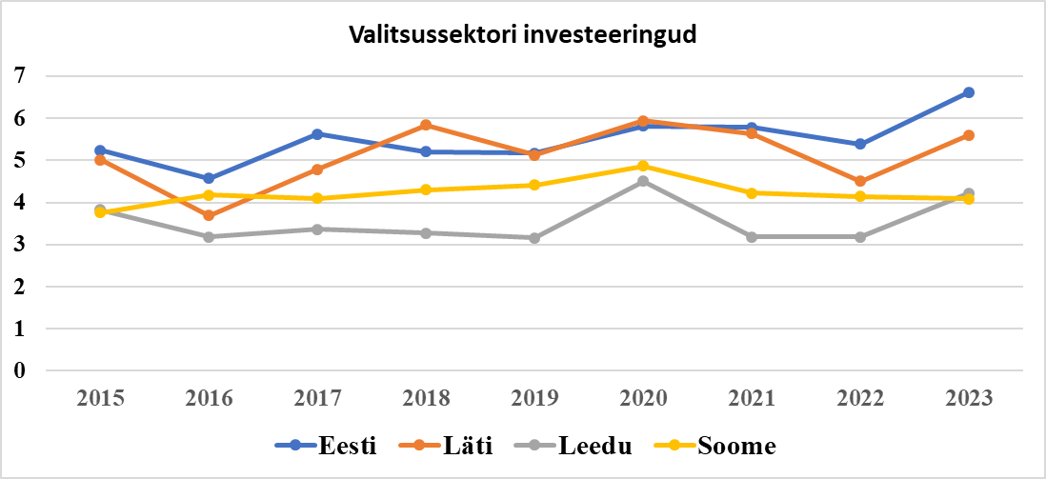
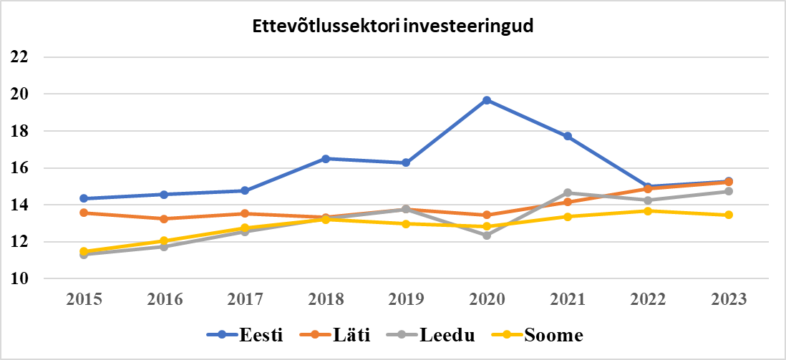
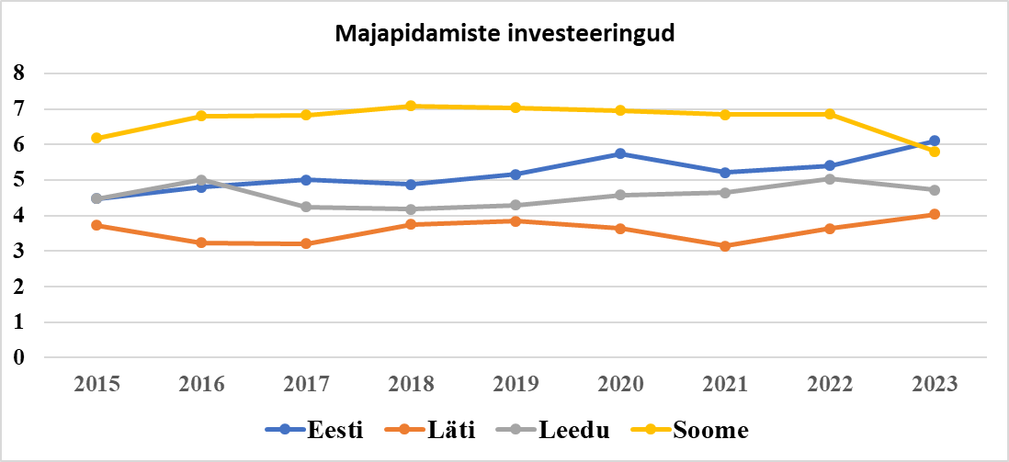
Investeeringute osakaal sisemajanduse kogutoodangust institutsionaalsete sektorite lõikes 2015-2023 (%)

Slide 21
Töötleva tööstuse investeeringud

Slide 22
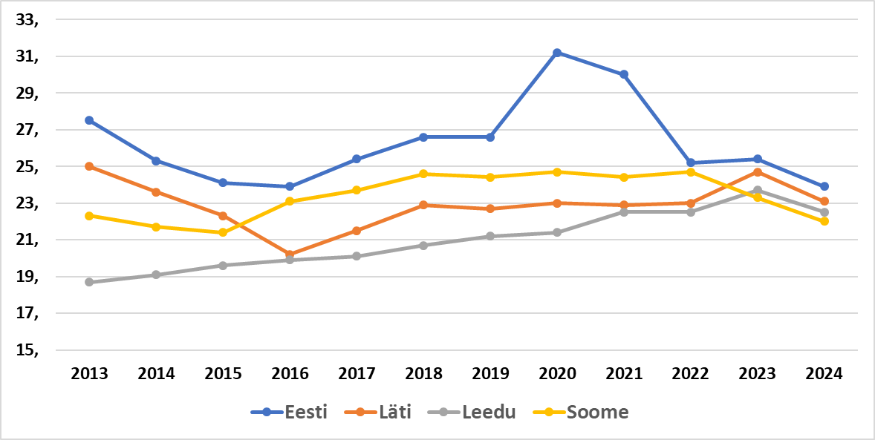
Investeeringud Balti riikides ja Soomes (kapitali kogumahutus põhivarasse, protsentides SKPst)
Näitab - kui palju majanduses loodud uuest lisandväärtusest investeeritakse, mitte ei tarbita.
Mõõdab ärisektori, valitsuste ja leibkondade uute või olemasolevate põhivarade soetamise väärtust, millest on lahutatud põhivarade müük.

Slide 23
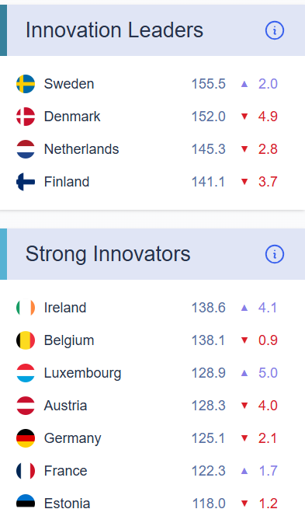
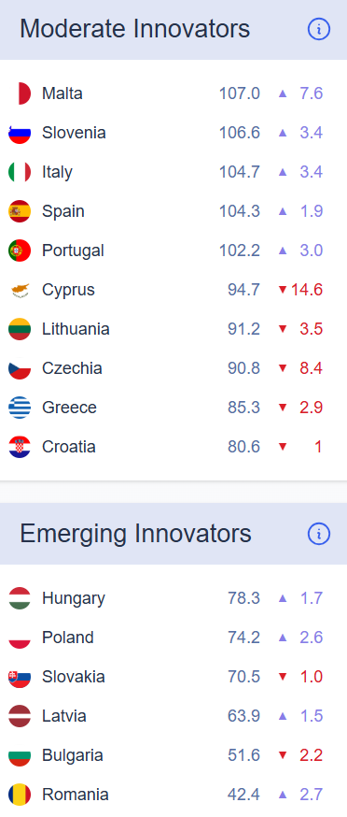
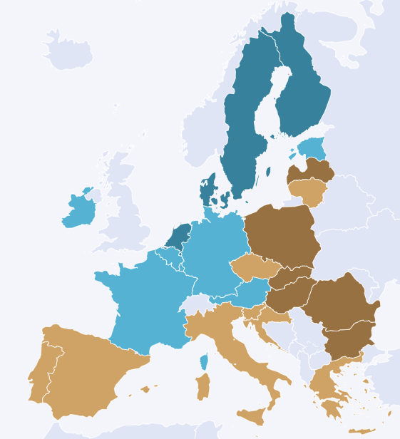
European Innovation Scoreboard 2025
Eesti kuulub teise riikide gruppi
Allikas: European Innovation Scoreboard, 2025

Slide 24
Eesti edestab naabreid enamike Innovation Scoreboardi mõõdikute järgi. Suurim on vahe teadustulemustes ja T&A kuludes.
 | Elukestvas õppes osalev elanikkond | Rahvusvahelised teaduspublikatsioonid | Kiire internetiühendus | Inimesed, kellel on baastasemest kõrgemad digioskused
Eesti | 219,2 | 219,0 | 187,2 | 137,3
Läti | 101,0 | 85,9 | 169,2 | 55,9
Leedu | 89,4 | 102,0 | 191,1 | 97,5
 | Riskikapitali investeeringud | Innovatsioonikulutused töötaja kohta | Ettevõtlussektori T&A kulutused | Tööga hõivatud IKT-spetsialistid
Eesti | 392,3 | 74,6 | 76,1 | 179,1
Läti | 35,1 | 14,8 | 19,4 | 111,7
Leedu | 201,3 | 57,8 | 29,1 | 123,4
 | VKE-d, kes toovad turule tooteuuendusi | PCT patenditaotlused | Tööhõive innovaatilistes ettevõtetes | Teadmusmahukate teenuste eksport
Eesti | 126,0 | 45,2 | 126,0 | 88,5
Läti | 47,3 | 52,6 | 38,8 | 73,3
Leedu | 92,6 | 33,8 | 127,0 | 42,0
Allikas: European Innovation Scoreboard, 2025

Slide 25
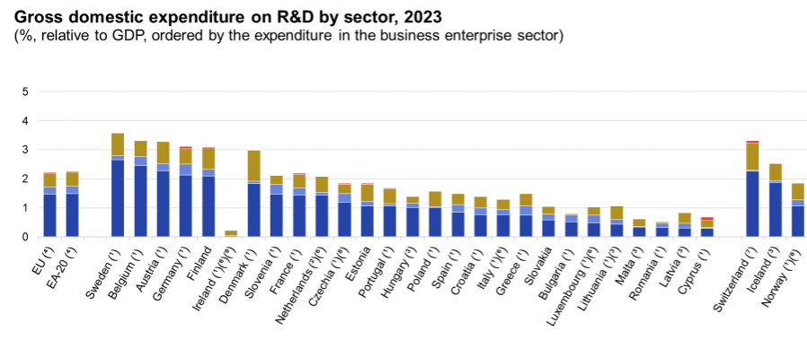
Riikide kogukulutused TA tegevustele 2023 a. (%, SKPst)
3,09
1,84
1,05
0,81
s.h.
ärisektori investeeringud

Slide 26
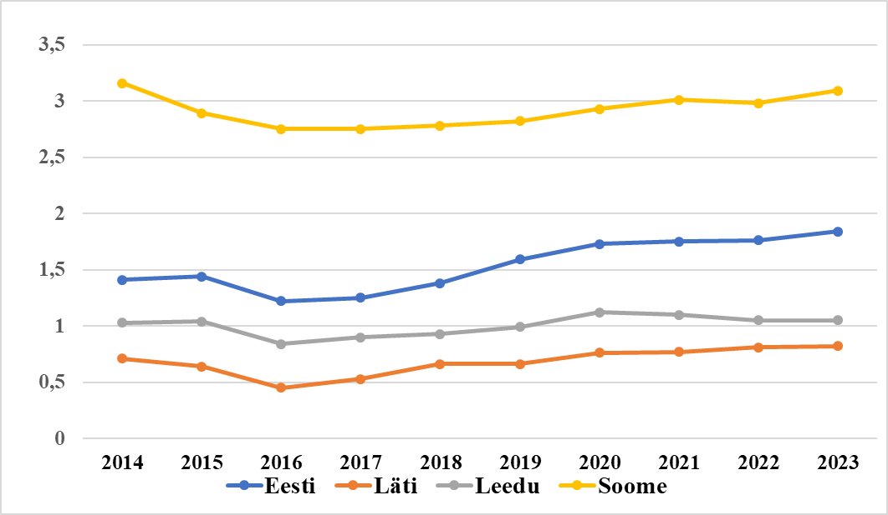
Baltimaade ja Soome kogukulutused TA tegevustele 2014-2024 (%, SKPst)
Eurostat, 2025

Slide 27
Eestis investeeritakse T&A-sse teistest Balti riikidest rohkem. Soomega on vahe endiselt suur.
Allikas: Eurostat (rd_e_gerdtot)

Slide 28
Ärisektori ja töötleva tööstuse teadus-arendus investeeringud 2014 ja 2023 a. (milj. eurodes) ja kasv kordades

Slide 29
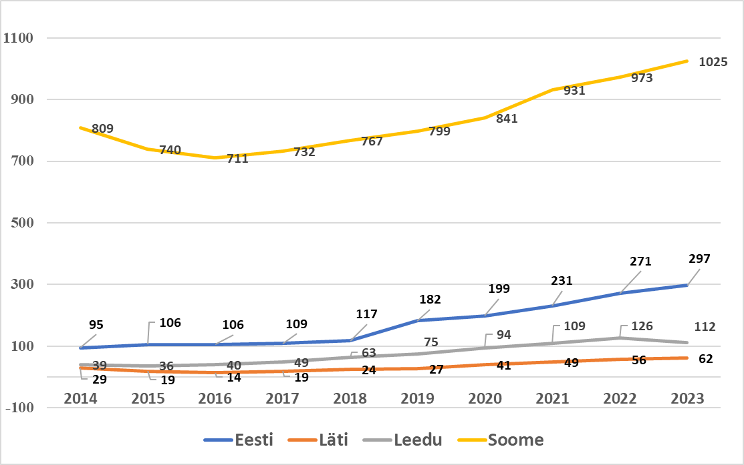
Ärisektori teadus-arendusinvesteeringud ühe elaniku kohta 2014-2023 (Eurodes)

Slide 30

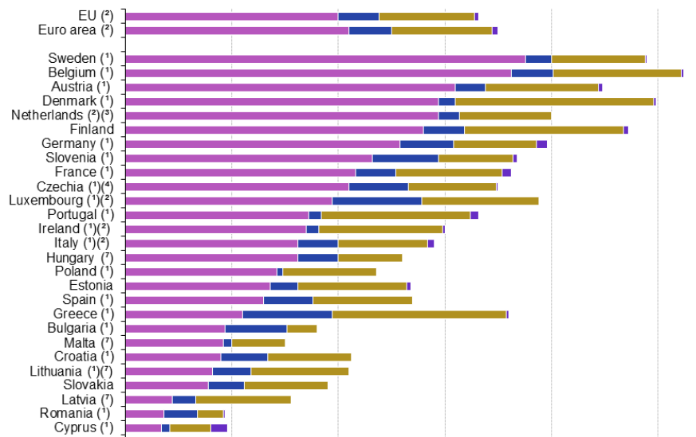
Eurostat, 2025

Slide 31
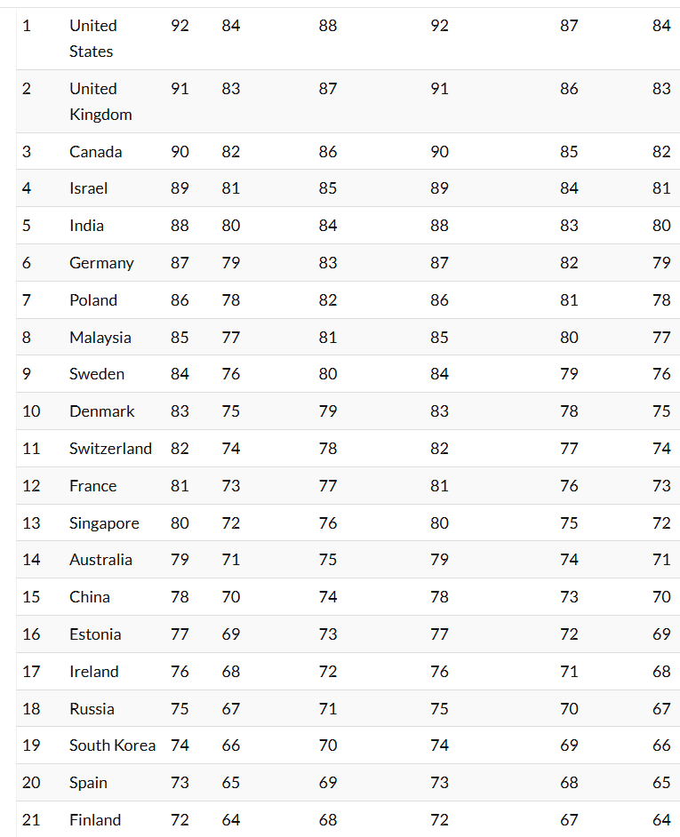
ank | Country | Score | Human Capital Investment | Research & Development | Entrepreneurial Infrastructure | Technical Workforce | Policy Dynamics

Slide 32
Riigi tugi ettevõtete teadus- ja arendustegevusele on OECD keskmisega võrreldes napp kõigis Balti riikides.
Leedu on hakanud toetuste asemel kasutama maksusoodustusi
Allikas: OECD, 2023. aasta andmed

Slide 33
Näiteid maksumeetmetest Leedus
Ettevõtted saavad T&A kulud maksustatavast tulust kolmekordselt maha arvata
Patenditud leiutiste kasutamisest saadud kasumile kehtib vähendatud tulumaksumäär 6%
Suurinvesteeringu (alates 20 mln ja 150 töökohta) tulumaksuvabastus kuni 20 aastaks, kui vähemalt 75% käibest tuleb tootmisest, andmetöötlusest või serveriteenustest. Lisaks „rohelise koridori“ meetmed.
Maksustavast tulust saab maha arvata ka teatud investeeringutega seotud kulud (nt masinad, seadmed, tarkvara, IO-õigused)
Leedu maksuseadused

Slide 34
Kokkuvõtteks
Leedu on tootlikkuselt Eestile järele jõudnud, Läti ees väike edumaa, Soome kaugel ees
Leedu majandus on mitmekesisem (keemiatööstus, kütused, transpordi-, finants ja IKT teenused)
Eestil ja Leedul on erinevad sihtturud nii kaupades kui teenustes
Eestis panustatakse teadus- ja arendustegevusse teistest Balti riikidest rohkem, kuid vahe Soomega püsib suur
Eesti teenuste eksport on teadmusmahukam
Kuid Leedu suudab lihtsamate teenustega teenida oluliselt rohkem kui meie teadmusmahukamatega
Leedu on olnud julgem eksperimenteerimaks ergutab majandust maksusoodustustega
Lähituleviku väljakutsed on sarnased

Slide 35
Eesti majandusel on omad tugevused - kas Eesti ettevõtete jõupingutused on loonud eeldused tõsta konkurentsivõime kõrgemasse liigasse?
Eestil ei ole nii palju tööjõudu, et kopeerida Leedu mudelit
Tulenevalt varasemast tööjõukulude survest on Eesti ettevõtted hakanud otsima lahendusi toodete /teenuste keerukuse ja teadmusmahukuse tõstmiseks ning töömahukuse vähendamiseks
Eestis panustatakse teadus- ja arendustegevusse teistest Balti riikidest rohkem
Eesti uus ettevõtlus /tehnoloogia start up-id/ on aktiivne uute ärimudelite arendamisel ja rahvusvahelises võrgustumises
/Seda suunda on vaja igakülgselt toetada – automatiseerimine, digitaliseerimine, targa tööjõu ligitõmbamine/
KUID – kõigepealt on vaja taastada stabiilne majanduskeskkond (s.h maksukeskkond). KINDLUSTUNNE ETTEVÕTJATELE JA TARBIJATELE
Ettevõtjate suurim vaenlane on määramatus (maailmamajanduses on seda juba küllalt, miks me seda juurde loome?)
Anda võimalikult selge ettekujutus ettevõtjatele, mis suunas me riigina liigume

Slide 36

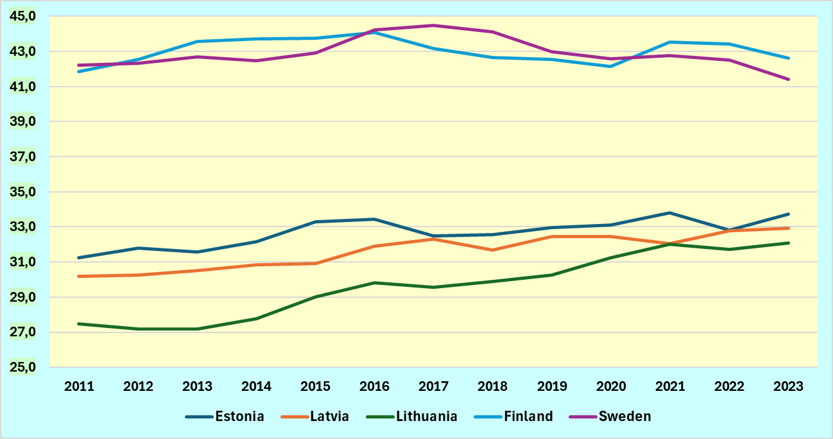
Kogutud maksude (koos sotsiaalmaksuga) osakaal protsentides sisemajanduse kogutoodangust 2011-2023

Slide 37
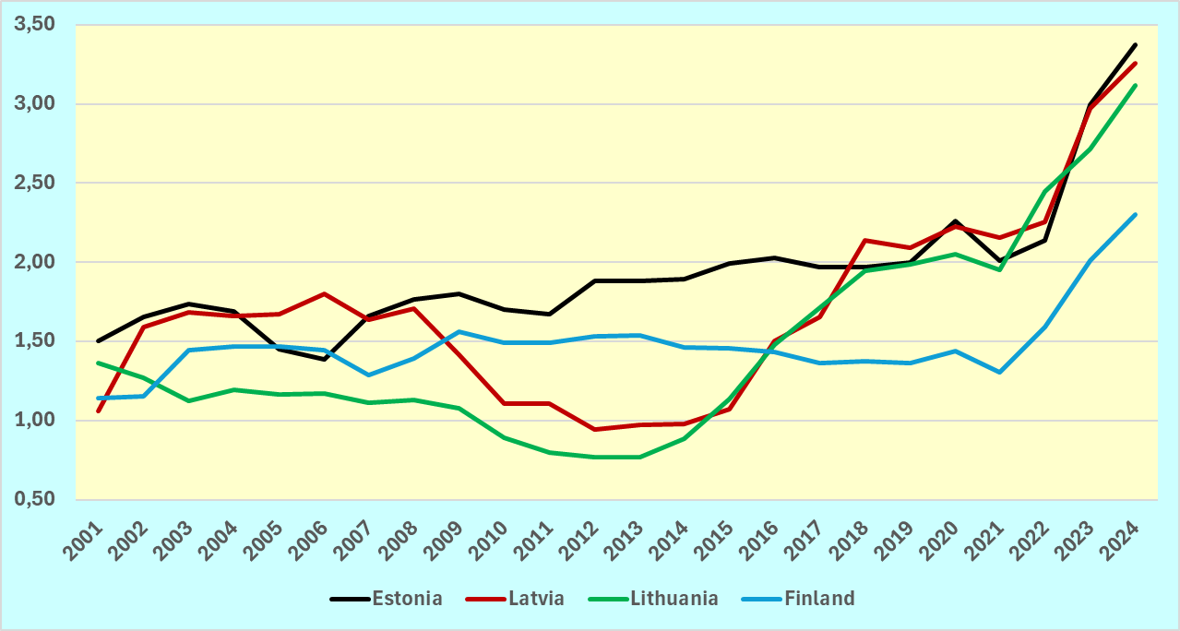
Sõjaliste kulutuste osakaal SKT-st Soomes ja Balti riikides 2001-2024

Slide 38
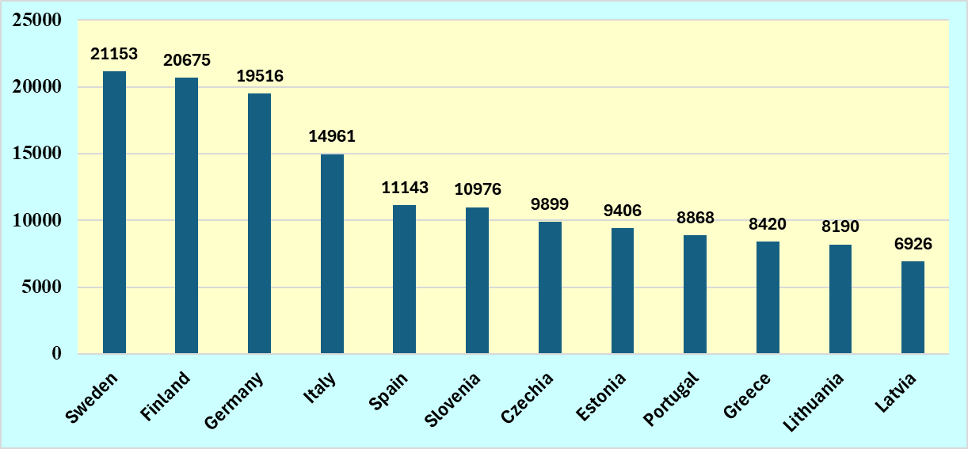
Maksutulud elaniku kohta 2023 (Euroopa Liidu tõukefondideta)

Slide 39
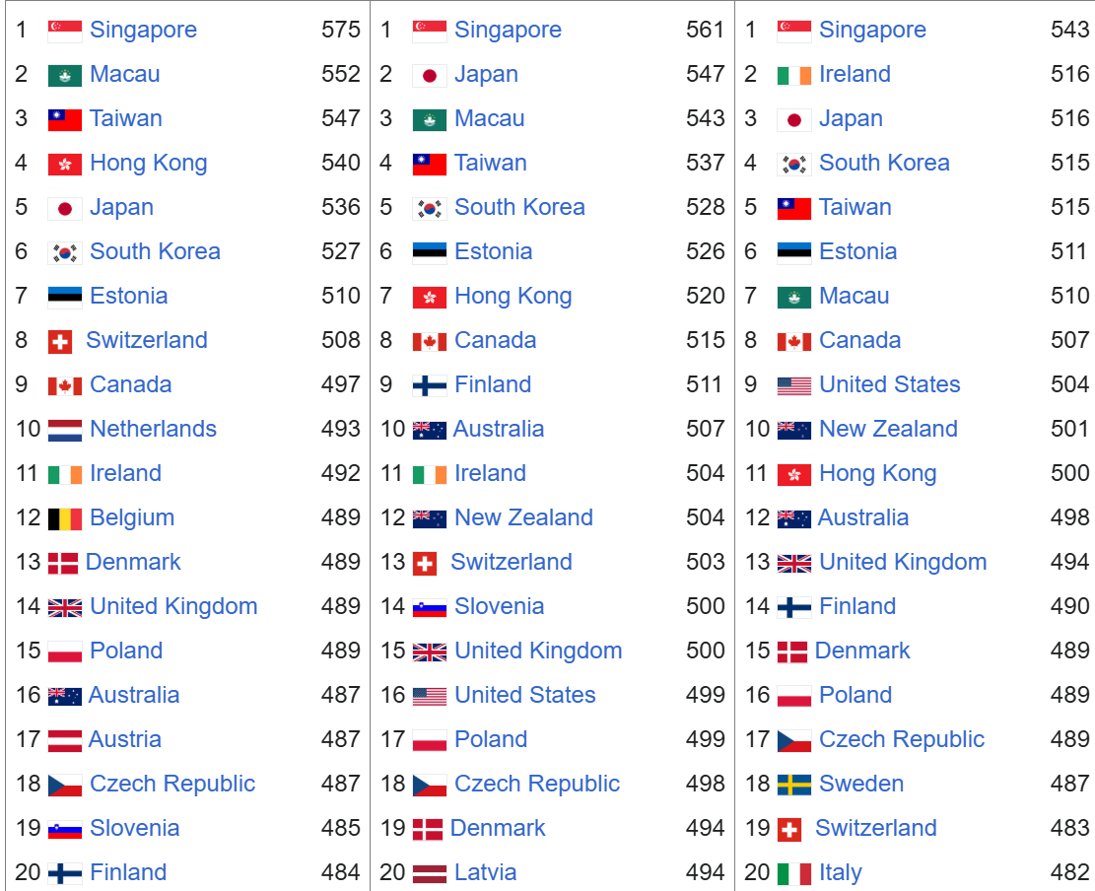



Lisaslaidid
PISA
(Programme for International Student Assessment)
scores 2022
29

